Slide 1
6. Kafli
Markaðsöflin – eftirspurn og framboð

Slide 2
Eftirfarandi þættir hafa áhrif á eftirspurnina
  Verð vörunnar - Því lægra verð – því meiri eftirspurn
  Tekjur kaupenda - Því hærri tekjur – því meiri eftirspurn
  Verð stuðningsvara - T.d. Bíll – bensín
  Verð á staðgengilsvörum - T.d. Kók – Pepsí
  Smekkur og tíska kaupenda
  Lánskjör og lánamöguleikar

Slide 3
Eftirspurnarkúrfan
Eftirspurnarkúrfan sýnir sambandið á milli verðs á vöru og þess magns sem kaupendur vilja kaupa á ákveðnum tíma, t.d. á viku eða ári
Gefum okkur að aðrir þættir en verð hafi ekki áhrif á eftirspurnina
Ef verð lækkar eykst kaupmáttur fólks
  Kaupin verða betri eftir verðlækkun miðað við aðrar matvörur sem ekki hafa lækkað í verði
  Sumir hætta að kaupa samlokur og kaupa máltíðið í staðinn
    staðgengilsáhrif

Slide 4
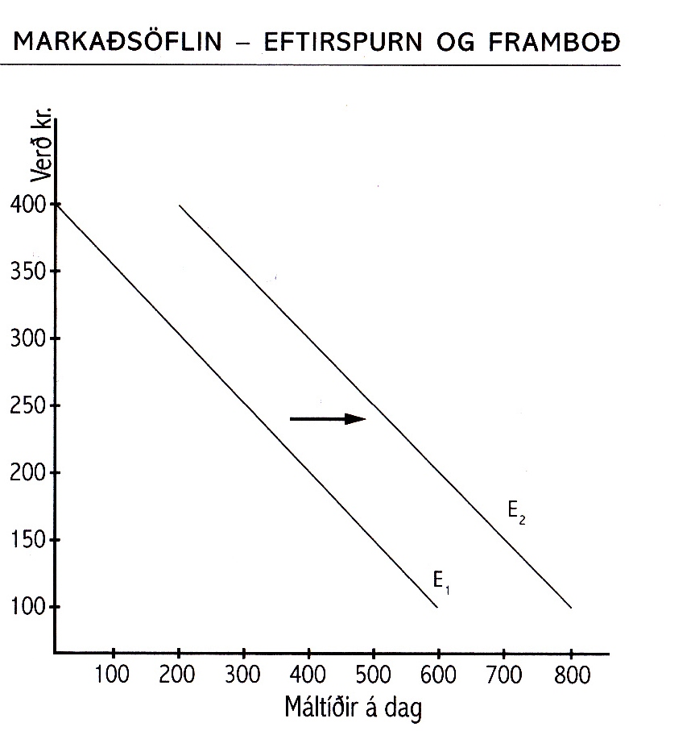
Mynd 6.1 og 6.2
Ef máltíð kostar 250 kr seljast 300 máltíðir
Ef máltíð kostar 150 kr seljast 500 máltíðir
Ef tekjur fólks aukast eða verð á hækkar á samlokum þá verður til ný eftirspurnarkúrva, E₂

Slide 5
Framboð
Eftirfarandi þættir hafa áhrif á framleiðsluna:
  Vöruverð. Því hærra verð – því meira er framleitt og öfugt
  Verð framleiðsluþáttanna. Því dýrari framleiðsluþættir - því minna framleitt og öfugt
  Skattar fyrirtækja. Lægri skattar – meira framleitt og öfugt
  Niðurgreiðslur - Þegar ríkið greiðir hluta framleiðslu-kostnaðarins. Þegar sá hlutur eykst þá eykst framleiðslan og öfugt
  Tæknibreytingar. Aukin tækni minnkar framleiðslukostnað og eykur framboð
  Verð breytist á öðrum vörum sem fyrirtækið getur framleitt. Því hærra verð sem fæst fyrir aðrar vöru sem fyrirtækið framleiðir t.d vöru A, því minna verður framboð af vöru B.

Slide 6
Framboðskúrvan
Framboðskúrvan sýnir sambandið á milli verðs á vöru og þess magns sem framleiðandinn vill framleiða
  Forsendur eru að engir aðrir þættir en verð hafi áhrif
Á mynd 6.4
  F₁ er framboðskúrvan
  Ef verð framleiðsluþátta lækkar verður ódýrara að framleiða vöruna og framleiðsla eykst, F₂
  Ef skattar á fyrirtækið hækka færist F₁ til vinstri og verður F₃ því nú er framleiðslan dýrar

Slide 7
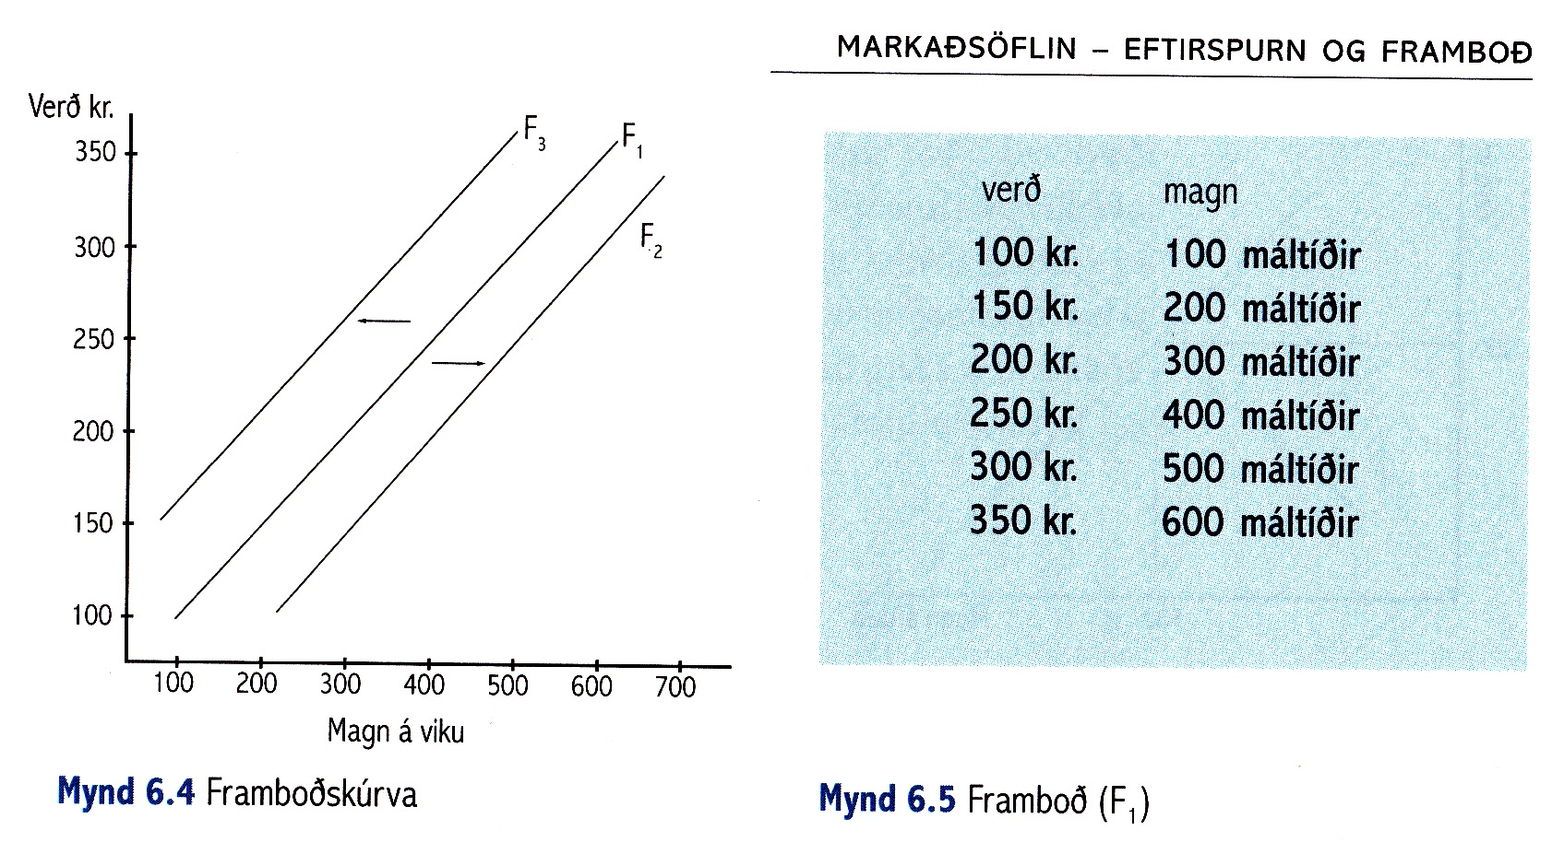

Slide 8
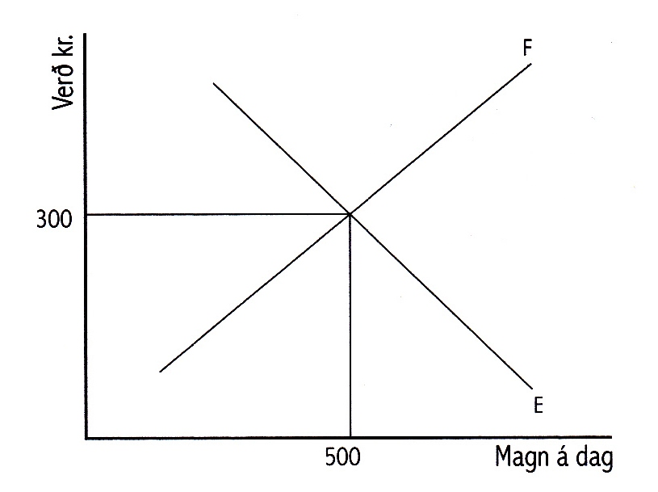
Jafnvægisverð og jafnvægismagn
Jafnvægisverð og jafnvægismagn á markaði myndast þar sem framboðskúrvan og eftirspurnarkúrvan skerast
  Eina verðið þar sem magnið sem seljandinn vill selja er jafnmikið og magnið sem kaupandinn vill kaupa.
  Þetta er verðið og magnið sem myndast á markaðnum.
  (Sjá mynd 6.6)

Slide 9
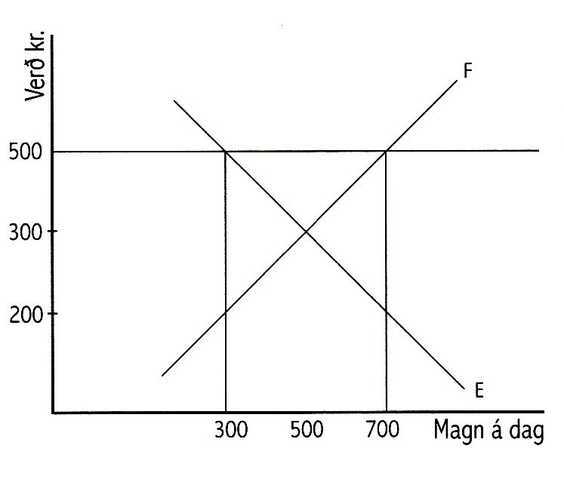
Verð hærra en jafnvægisverð
Ef verðið er sett fyrir ofan jafnvægisverð þá hlaðast upp birgðir
Framleiðandi verður að lækka verðið og draga úr framleiðslu þar til jafnvægi næst (Sjá mynd 6.7)

Slide 10
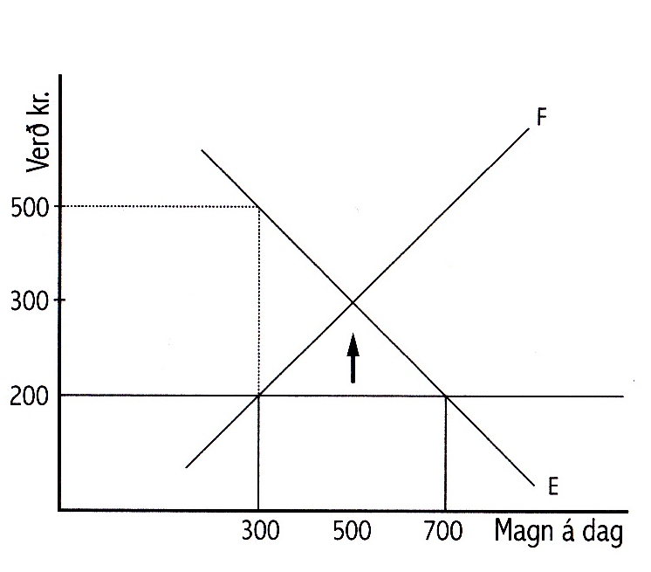
Verð undir jafnvægisverði
Ef verðið er undir markaðsverði þá er slegist um vöruna
Hægt að selja mun fleiri vöru heldur en eru framleiddar – skortur myndast
  Framleiðsla er því aukin þar til jafnvægi næst á markaði

Slide 11
Skömmtun – Svartur markaður
Svartur markaður
  Getur myndast þar sem er skortur eða skömmtun á vörum. Þegar fleiri vilja en fá, geta þeir sem hafa komist yfir vöru selt hana aftur á hærra verði

